Slide 1
Mise en conformité RGPD : Sécurisation et anonymisation des données
Mise en conformité RGPD et sécurisation des données chez
Dev’Immédiat

Slide 2
Contexte
📌 Pourquoi cette mission ?
Sanction CNIL → nécessité de mise en conformité.
Protection des données des clients.
Sensibilisation et renforcement des bonnes pratiques.

Slide 3
Objectifs
📌 Nos priorités :
✔ Assurer la conformité RGPD.
✔ Sécuriser et anonymiser les données.
✔ Améliorer les pratiques internes.
✔ Lever la sanction et prévenir les risques futurs.

Slide 4
Présentation des données
Colonnes supprimées : `metier`, `employeur`, `num_ss`, `groupe_sanguin`, `id_site_web`, `nom`, `email`, `valeur_residence_prin`, `formation`, `lat`, `lon`,`etat_dossier`,`adresse`.
Colonnes conservées :`sexe`, `usage_vehicule`, `type_vehicule`, `est_rouge`,`points_perdus`,age_vehicule`,`type_conduite`,`date_demande`,`formule`, `date_naissance`, `enfants`, `id_client`, `enfants_conduite`, `revenus`, `tarifs_devis.
Colonnes anonymisées : ID client, date de naissance → âge, revenus en tranches de revenus , tarifs devis en tranche devis , enfant , enfant conduite.

Slide 5
Rappel des recommandations RGPD
📌 Principes clés :
✔ Minimisation des données collectées
✔ Transparence et droits des utilisateurs
✔ Sécurisation et anonymisation
✔ Limitation de la durée de conservation

Slide 6
Transformations réalisées
📌 Principales transformations :
✔ ID anonymisés (ex: ID_1, ID_2…)
✔ Regroupement des revenus en tranches
✔ Suppression des informations sensibles
✔ Regroupement des devis en tranches
✔ Anonymiser le nombre enfant et enfant conduite par oui ou non

Slide 7
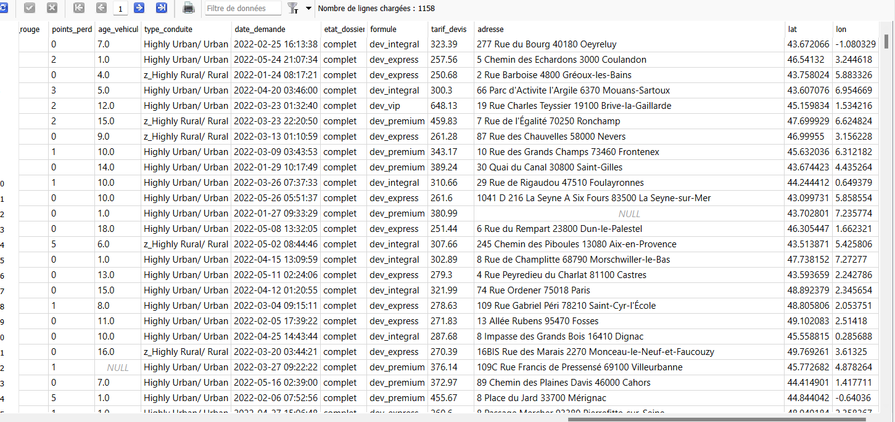
Requête SQL et résultats
📌 Requête utilisée :
SELECT *
FROM base_client
WHERE strftime('%Y', date_demande) = '2022' AND etat_dossier = 'complet';

Slide 8
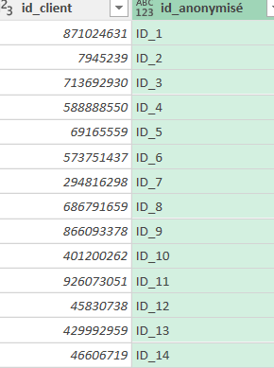
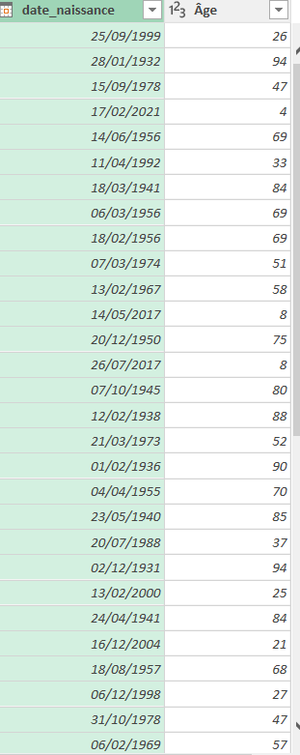
Captures des transformations
📌 Exemple 1 : Anonymisation des identifiants clients
📌 Exemple 2 : anonymisation date de naissance

Slide 9
Conclusion
📌 Résultats :
✔ Conformité assurée ✔ Sanction levée ✔ Processus renforcés
📌 Prochaines étapes :
✔ Sensibilisation des équipes ✔ Automatisation de certaines tâches ✔ Surveillance continue des pratiques

